Slide 1
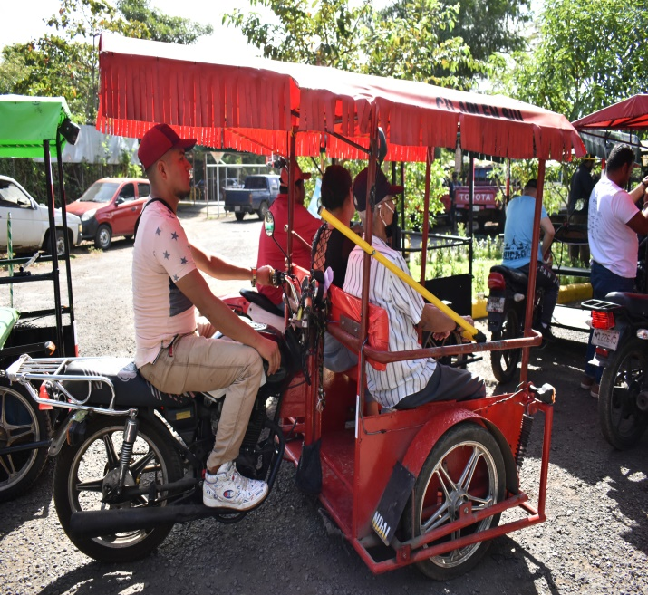

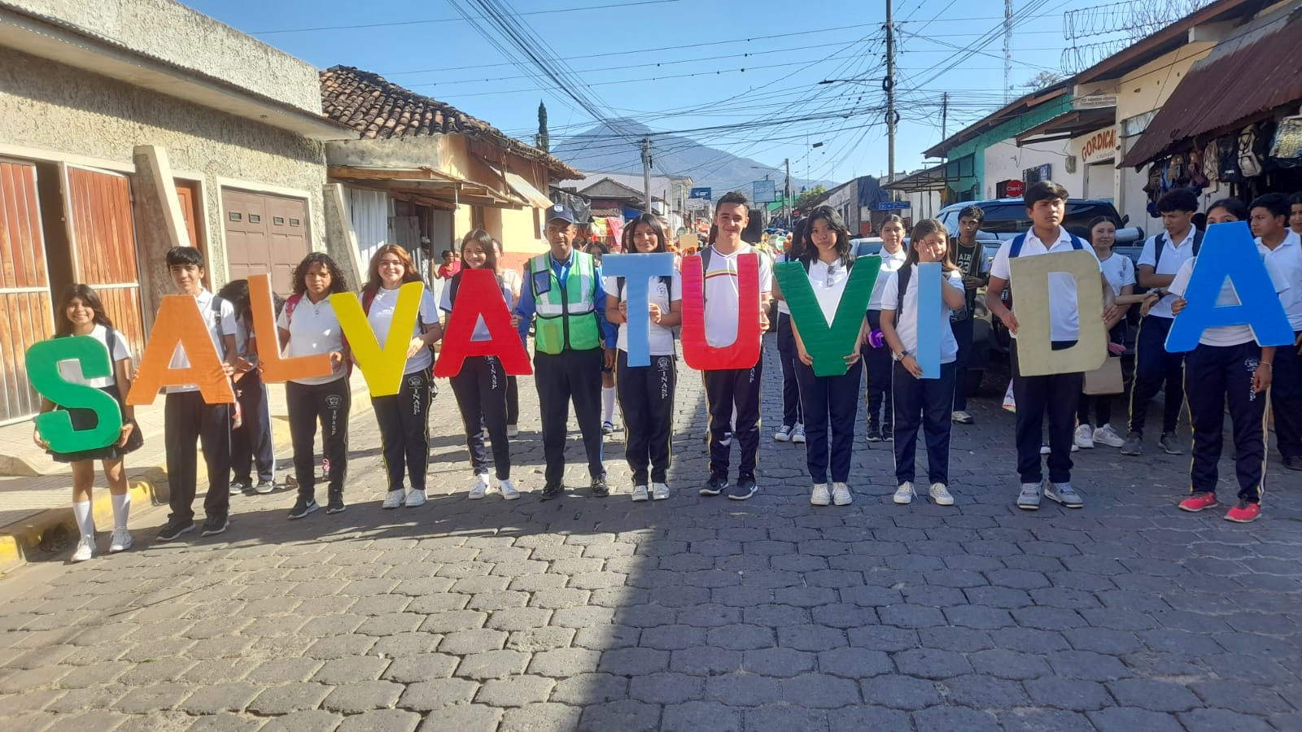
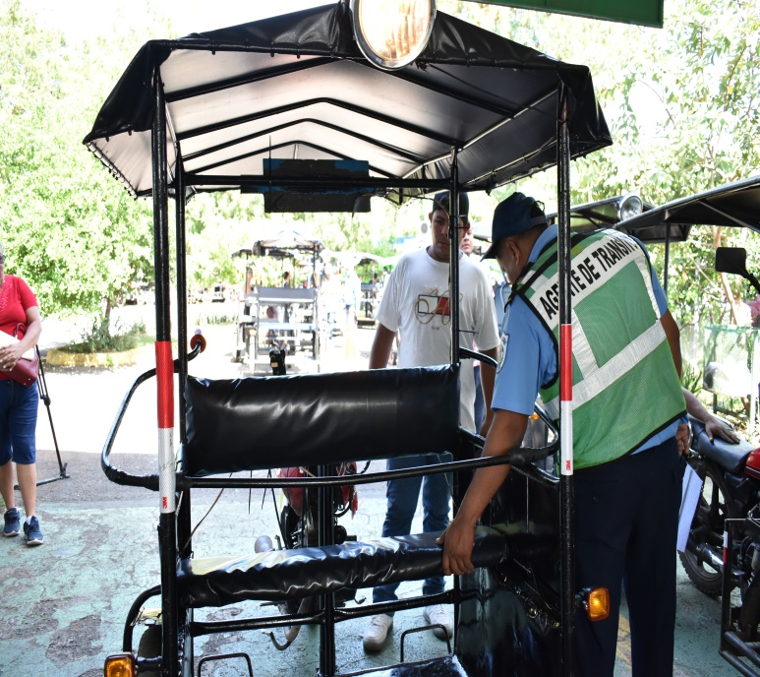
AVANCES
PLAN PARA LA
CIRCULACIÓN SEGURA
DE CONDUCTORES Y PASAJEROS DE CAPONERAS ORIGINALES Y ADAPTADAS 2024
Período: Del viernes 8 de marzo al jueves 14 marzo 2024

Slide 2


CAMPAÑA NACIONAL PARA LA PROTECCIÓN DE LA VIDA DE L@S MOTOCICLISTAS “SALVÁ TU VIDA”
CAMPAÑA NACIONAL PARA LA PROTECCIÓN DE LA VIDA DE L@S MOTOCICLISTAS “SALVÁ TU VIDA”
ACCIONES PREVENTIVAS
48 REUNIONES
88 ENCUENTROS
290 SEMINARIOS
TEMAS ABORDADOS
Recomendaciones generales para la circulación segura de estos medios de transporte.
Penalidades establecidas en la Ley 431
(administrativas, penales y civiles).
Con la participación de 26,162 propietari@s y conductor@s de las caponeras originales y adaptadas.
Cumplimiento a las disposiciones de IRTRAMMA para la prestación del servicio.
Todas estas acciones fueron realizadas en coordinación con el IRTRAMMA, directivos de federaciones, cooperativas y las 153 alcaldías de nuestro país.

Slide 3
SUPERVISIÓN OPERATIVA
ACCIONES
RESULTADOS
Se han inventariado 25,794 unidades en 102 corredores del país.
Supervisión operativa para el cumplimiento de:
  Horarios y rutas establecidas en los barrios.
  Prevención de accidentes de tránsito.
Se inspeccionaron 147 caponeras verificando los documentos de las unidades y conductores.
12 renovaciones de permisos de caponeras.
7 solicitudes de cambio de unidades dañadas por unidades nuevas.
Suspensión de 2 permisos de operaciones por incurrir en faltas graves a la ley 524.
En este período ocurrieron 8 accidentes de tránsito con daños materiales en los que se vieron involucradas caponeras.

Slide 4
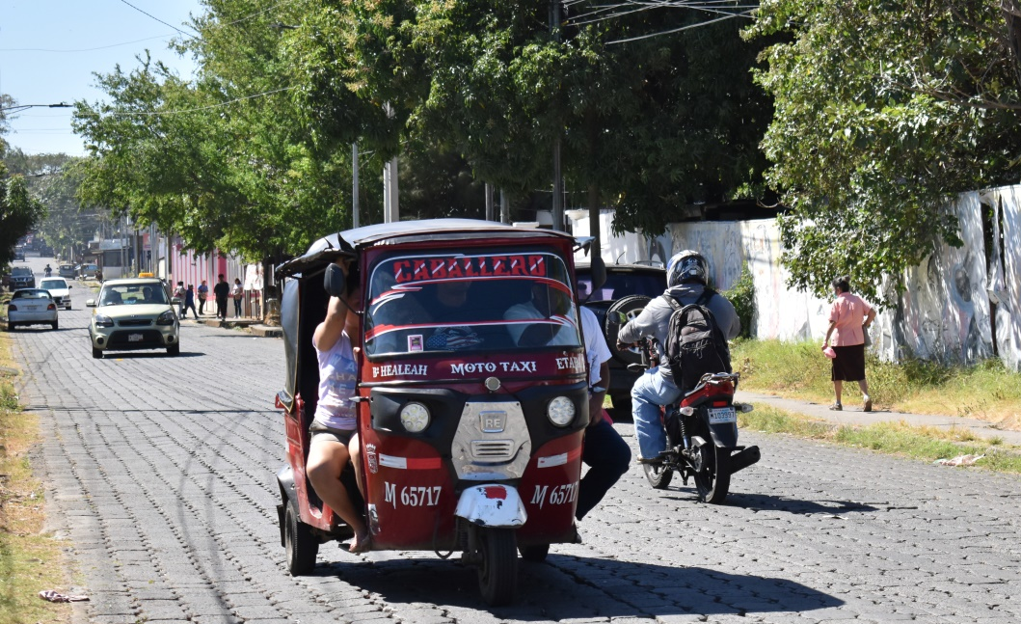
MEDIDAS COERCITIVAS
99 MULTAS Y 5 TRASLADOS AL DEPÓSITO DE IRTRAMMA
19 Por servicio ilegal o no portar ningún documento que autorice su circulación.
37 Por circular fuera de su corredor.
15 Por permisos de operaciones vencidos.
9 Por exceso de pasajeros.
19 por operar sin ningún documento.

Slide 5
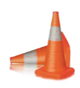
RECOMENDACIONES
CONDUCTOR NO EXCEDER los límites de velocidad.
CONDUCIR O CAMINAR EN ESTADO de ebriedad puede convertirle en
víctima de accidente de tránsito.
L@S MOTOCICLISTAS deben de ser respetuosos de las señales de tránsito,
utilizando destrezas y habilidades para proteger su vida y la de su pasajero.
PEATONES hacer uso de puentes, pasos y semáforos peatonales.
LOS PASAJEROS, siempre deben de bajar del bus hasta que éste se detenga.
LA CORTESÍA Y AMABILIDAD en calles y carreteras ayudan a salvar vidas.

Slide 6


LA SEGURIDAD VIAL….
ES RESPONSABILIDAD DE TOD@S

